Slide 1
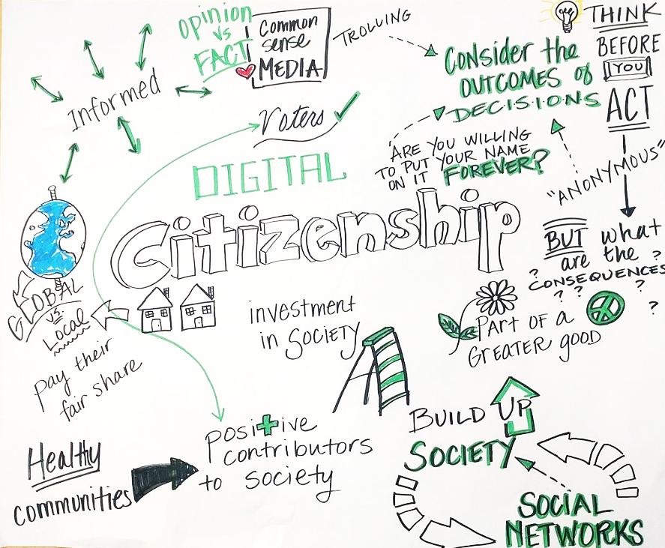
Digitálne občianstvo – pochopenie digitálneho občianstva
Budovanie digitálnej odolnosti sprístupnením digitálnej pohody a bezpečnosti všetkým 2022-2-SK01-KA220-ADU-000096888

Slide 2
Pochopenie digitálneho občianstva
Krátke úvodné video
Pýtali sme sa občanov EÚ #EUHaveYourSay

Slide 3
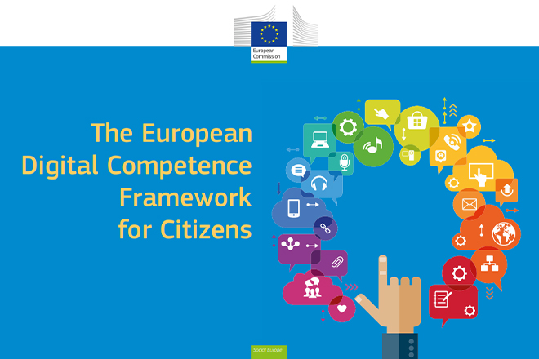
Rámec DigCompu pre občanov EÚ
Rámec digitálnych kompetencií pre občanov EÚ (DigComp) uvádza všeobecnú charakteristiku digitálnej kompetencie.
Digitálna kompetencia zahŕňa sebavedomé, kritické a zodpovedné používanie digitálnych technológií a ich používanie pri učení sa, v práci a pri zapájaní sa do spoločnosti.
Je definovaná ako kombinácia vedomostí, zručností a postojov

Slide 4
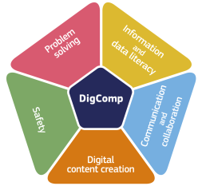
Rámec DigCompu pre občanov EÚ 5 kompetenčných oblastí
Informačná a dátová gramotnosť
Komunikácia a spolupráca
Vytváranie digitálneho obsahu
Bezpečnosť
Riešenie problémov

Slide 5
Rámec DigCompu pre občanov EÚ
Oblasť kompetencií 2 – Komunikácia a spolupráca: zahŕňa schopnosť diskutovať, komunikovať a spolupracovať prostredníctvom digitálnych technológií a zároveň si uvedomovať kultúrnu a generačnú rozmanitosť. Zapojiť sa do spoločnosti prostredníctvom verejných a súkromných digitálnych služieb a participatívneho občianstva. Spravovať svoju digitálnu prítomnosť, identitu a reputáciu.
Podoblasť 2.3 Zapojenie sa do občianstva prostredníctvom digitálnych technológií: účasť v spoločnosti pomocou verejných a súkromných digitálnych služieb. Vyhľadávať príležitosti na sebarealizáciu a participatívne občianstvo prostredníctvom vhodných digitálnych technológií.

Slide 6
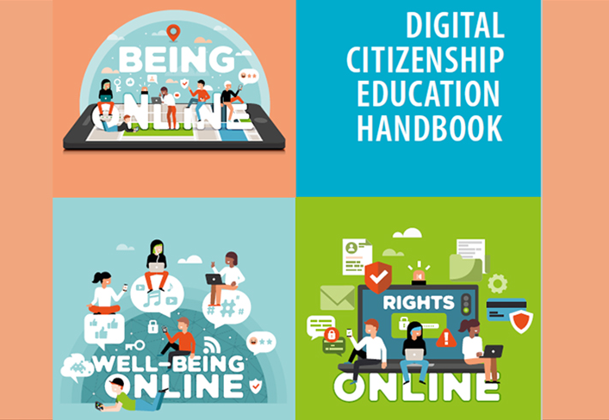
Príručka vzdelávania k digitálnemu občianstvu od Rady Európy
Príručka vzdelávania k digitálnemu občianstvu je určená pre učiteľov a rodičov, osoby s rozhodovacou právomocou v oblasti vzdelávania a poskytovateľov internetových platforiem.
Poskytuje informácie, nástroje a osvedčené postupy na podporu rozvoja kompetencií a posilnenie postavenia občanov, čo im umožní žiť spolu ako rovnocenným ľuďom v dnešných kultúrne rôznorodých demokratických spoločnostiach, či už online alebo offline.

Slide 7
Príručka vzdelávania k digitálnemu občianstvu od Rady Európy
Kompetencie digitálneho občianstva definujú, ako konáme a komunikujeme v online priestore. Zahŕňajú hodnoty, postoje, zručnosti, znalosti a kritické porozumenie, ktoré sú potrebné na zodpovednú navigáciu v neustále sa vyvíjajúcom digitálnom svete a na formovanie technológií tak, aby vyhovovali našim vlastným potrebám, a nie aby sme sa ňou boli formovaní my.
Podrobne popisuje viaceré dimenzie, ktoré tvoria každú z 10 oblastí digitálneho občianstva, obsahuje prehľad o každej doméne, spolu s nápadmi, osvedčenými postupmi a ďalšími odkazmi pre podporu pedagógov pri nadobúdaní kompetencií.

Slide 8
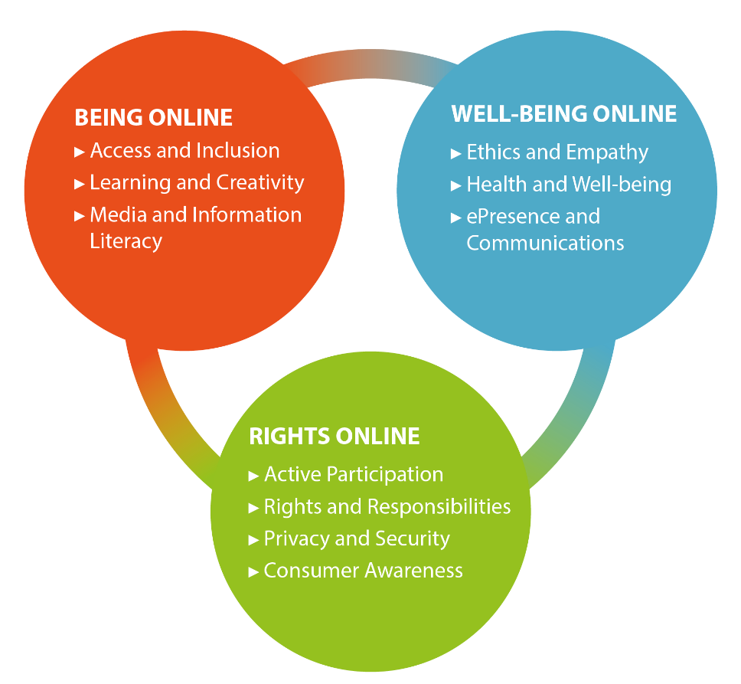
Príručka vzdelávania k digitálnemu občianstvu od Rady Európy - 3 skupiny pre 10 oblastí
Byť online zahŕňa oblasti, ktoré súvisia s kompetenciami potrebnými na prístup k digitálnej spoločnosti, slobodné vyjadrovanie sa a kreatívne a kritické používanie digitálnych nástrojov.
Online pohoda zahŕňa oblasti, ktoré súvisia s kompetenciami potrebnými na pozitívne zapojenie sa do digitálnej spoločnosti a vytvorenie zdravého vzťahu s technológiami.
Online práva zahŕňajú oblasti, ktoré súvisia s kompetenciami, právami a povinnosťami občanov v zložitých, rôznorodých spoločnostiach v digitálnom kontexte, kde je chránené súkromie a kde sa umožňuje aktívna účasť.

Slide 9
Prijatie digitálnych nástrojov na posilnenie postavenia občanov
Vaša vstupná brána k digitálnemu občianstvu a demokracii

Slide 10
Identita digitálneho občana
Digitálne občianstvo začína bezpečnou digitálnou identitou. Nástroje ako SPID v Taliansku umožňujú občanom bezpečný prístup k verejným službám online. Podobné identifikátory v celej Európe slúžia ako model pre digitálnu identifikáciu a elektronickú štátnu správu, čím vytvárajú základ pre aktívnu digitálnu účasť na demokratických procesoch.

Slide 11
Digitálna štátna správa a byrokracia
Využívanie platforiem elektronickej štátnej správy zefektívňuje byrokratické procesy. Od obnovovania pasov online až po prístup k zdravotníckym službám, tieto platformy demonštrujú praktickosť a efektívnosť digitálnych nástrojov v bežnom živote.
Otázka na zamyslenie: Ktorý aspekt digitálnej štátnej správy má najvýznamnejší vplyv na znižovanie byrokracie? A) Online hlasovanie B) Digitálne ID C) Elektronické daňové podanie
"Prechod na digitálnu štátnu správu ponúka jedinečnú príležitosť na zefektívnenie byrokratických procesov, vďaka čomu budú tieto služby prístupnejšie a efektívnejšie pre každého.“ - Angela Merkelová, bývalá kancelárka Nemecka.

Slide 12
Účasť v digitálnej demokracii
Platformy pre digitálne hlasovanie a politickú angažovanosť prinášajú volebnú urnu na dosah ruky. Sú príkladom toho, ako sa technológie využívajú v demokratických aktivitách, zvyšujú dostupnosť a účasť vo voľbách a referendách.
Rýchly tip: Oboznámte sa s digitálnymi platformami a nástrojmi, ktoré poskytuje vaša vláda pre občiansku angažovanosť. Môžu to byť aplikácie pre nahlásenie miestnych problémov až po platformy pre verejné konzultácie o novej legislatíve.

Slide 13
Petičné platformy pre zmenu
Change.org a ďalšie petičné platformy využívajú kolektívnu silu občanov na navrhovanie a podporu zmien v spoločnosti. Tento neformálny digitálny nástroj sa stal silným fenoménom.
Otázka na zamyslenie: Čo robí online petície mocným nástrojom na vykonanie sociálnej zmeny? A) Umožňujú globálnu účasť B) Sú právne záväzné C) Automaticky vedú k zmenám politiky
Názor odborníka: "Online petičné platformy demokratizujú aktivizmus, dávajú hlas nevypočutým a moc bezmocným. Môžu zmeniť lokálnu vec na globálne hnutie." - Kumi Naidoo, bývalá generálna tajomníčka Amnesty International.

Slide 14
Crowdfundingová demokracia
Crowdfundingové platformy, ako napr. Kickstarter, boli prispôsobené na realizáciu občianskych projektov, čo umožňuje komunitám priamo financovať a podporovať iniciatívy.
Čo ak? Scenár: Čo keby vaša komunita mohla financovať a spustiť projekt, ktorý tradičné financujúce orgány ignorujú? Ako by to zmenilo váš pohľad na zapojenie komunity a posilnenie jej postavenia?
Rýchly tip: Skôr ako prispejete do crowdfundingovej kampane na občiansky projekt, urobte si prieskum. Pozrite sa na ciele projektu, dôveryhodnosť organizátorov a na to, ako budú finančné prostriedky použité, aby váš príspevok mal taký efekt, aký zamýšľate.

Slide 15
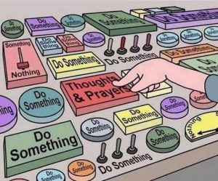
Sociálne médiá a aktivizmus
Platformy sociálnych médií nie sú len na zdieľanie životných zážitkov a noviniek; sú životne dôležitými nástrojmi aktivizmu a neformálnych politických kampaní. Boli nápomocné v hnutiach ako #MeToo a #BlackLivesMatter a ukázali svoju silu v mobilizácii spoločnosti.
Názor odborníka: "Sociálne médiá zosilnili nielen hlasy, ale zosilnili aj aktivizmus. Platformy sa stali priestormi, kde sa rodia a živia hnutia." - Malála Júsufzajová, aktivistka za vzdelávanie žien a najmladšia nositeľka Nobelovej ceny za sociálne veci.

Slide 16
Lokálne digitálne fóra a komunitné hlasy
Lokálne fóra a platformy ako Reddit‘s alebo ChangeMyView uľahčujú demokratické diskusie a dávajú komunitám možnosť vyjadriť sa k lokálnym záležitostiam.
Otázka na zamyslenie: Ako môžu lokálne digitálne fóra zmeniť zaangažovanosť komunity v porovnaní s tradičnými verejnými stretnutiami? A) Ponúkajú spätnú väzbu v reálnom čase B) Obmedzujú účasť na technicky zdatných jednotlivcov C) Vyžadujú fyzickú prítomnosť
Čo ak? Scenár: Predstavte si mesto, kde sa všetky komunitné rozhodnutia prijímajú prostredníctvom digitálnych fór, pričom každý obyvateľ hlasuje rovnocenne z pohodlia svojho domova. Ako by to mohlo zmeniť dynamiku miestnej samosprávy a občianskej angažovanosti?

Slide 17
Zabezpečenie politiky digitálnej spätnej väzby
Verejné platformy pre spätnú väzbu, ako je napríklad portál EÚ „Vyjadrite svoj názor“, umožňujú občanom vyjadrovať sa k záležitostiam, ktoré sa ich týkajú, a ukazujú, ako sú digitálne nástroje neoddeliteľnou súčasťou procesu tvorby politiky.
Rýchly tip: Pri poskytovaní digitálnej spätnej väzby k predmetným záležitostiam buďte struční, ale dôkladní. Jasne načrtnite svoju podporu, nápady alebo návrhy a podľa možnosti uveďte konkrétne príklady alebo riešenia. To uľahčuje ľuďom s rozhodovacou právomocou pochopiť a zvážiť vašu spätnú väzbu.
Názor odborníka: "Digitálne platformy pre verejnú spätnú väzbu spôsobujú revolúciu v spôsobe, akým chápeme demokratickú participáciu. Nie sú to len nástroje nato, aby sme sa angažovali, ale aj mocné nástroje, ktoré priamo ovplyvňujú tvorbu politiky." - Cass Sunstein, autorka a bývalá správkyňa Úradu pre informatizáciu a reguláciu v Bielom dome.

Slide 18
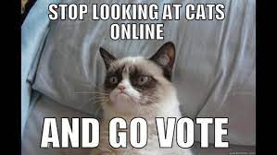
Inovatívne technológie v demokracii
Pre digitálnu demokratickú zaangažovanosť sa vyvíjajú nové technológie, ako je napr. technológia blockchain na bezpečné hlasovanie a AI na analýzu verejnej mienky. Tieto inovácie by mohli ešte viac zmeniť spôsob, akým sa angažujeme v našich občianskych povinnostiach a demokratických procesoch.
Čo ak? Scenár: Čo ak by sa v nasledujúcich parlamentných voľbách použila technológia blockchain, ktorá by zabezpečila, že každý hlas bude bezpečne a anonymne zaznamenaný? Ako môže táto inovácia zmeniť dôveru verejnosti vo volebný proces?

Slide 19
Digitálna identita v EÚ – praktický krok k digitálnemu občianstvu
Európska peňaženka digitálnej identity predstavuje veľký pokrok v digitálnom občianstve v rámci EÚ.
Umožňuje občanom jednoduchý prístup k celému radu verejných a súkromných služieb v online aj offline režime v celej EÚ.
Digitálnu peňaženku možno použiť napríklad na vyžiadanie oficiálnych dokumentov, ako sú rodné listy, podanie daňových priznaní alebo dokonca preukázanie práva na pobyt, prácu alebo štúdium v ​​členskom štáte.
Táto iniciatíva je obzvlášť praktická pre cezhraničné služby, pretože uľahčuje transakcie, ktoré si predtým vyžadovali fyzickú prítomnosť alebo papierovanie, ako napríklad otvorenie bankového účtu alebo prenájom auta pomocou digitálneho vodičského preukazu.

Slide 20
Digitálna účasť v demokracii EÚ
Občan, ktorý má štátnu príslušnosť k nejakej krajine EÚ, má automaticky udelené jedno občianstvo EÚ, ktoré zahŕňa právo zúčastniť sa na demokratických procesoch.
EÚ podnikla rôzne kroky na ochranu európskej demokracie, presadzovanie slobodných a spravodlivých volieb a presadzovanie volebných práv občanov EÚ.
To zahŕňa možnosť voľne sa pohybovať a zdržiavať sa v rámci EÚ, čo prispieva k prepojenejšej a demokratickejšej únii.
Okrem toho majú občania EÚ právo na konzulárnu ochranu mimo EÚ, čo odzrkadľuje záväzok EÚ chrániť práva svojich občanov aj za jej hranicami.

Slide 21
Bezplatná licencia
Produkt vyvinutý v rámci projektu „Budovanie digitálnej odolnosti sprístupňovaním digitálnej pohody a bezpečnosti všetkým 2022-2-SK01-KA220-ADU-000096888“ bol vyvinutý s podporou Európskej komisie a odráža výlučne názor autora. Európska komisia nezodpovedá za obsah dokumentov.
Publikácia získava licenciu Creative Commons CC BY-NC SA.
Táto licencia vám umožňuje distribuovať, remixovať, vylepšovať a stavať na diele, ale len nekomerčne. Pri použití diela ako aj úryvkov z neho musí:
Musí byť uvedený zdroj a odkaz na licenciu a musia byť uvedené možné zmeny. Autorské práva zostávajú autorom dokumentov.
Dielo nie je možné použiť na komerčné účely.
Ak dielo prekomponujete, prevediete alebo na ňom staviate, vaše príspevky musia byť publikované pod rovnakou licenciou ako originál.
Vylúčenie zodpovednosti:
Financované Európskou úniou. Vyjadrené pohľady a názory sú však len názormi autora (autorov) a nemusia nevyhnutne odrážať pohľady a názory Európskej únie alebo Európskej výkonnej agentúry pre vzdelávanie a kultúru (EACEA). Európska únia ani EACEA za tieto nezodpovedajú.

